Slide 1
Презентація на тему
«Кільчасті черви»

Slide 2
Біологічна класифікація
Домен: | Еукаріоти (Eukaryota)
Царство: | Тварини (Animalia)
Підцарство: | Справжні багатоклітинні(Eumetazoa)
- | Двобічно-симетричні(Bilateralia)
- | Первиннопорожнинні (Protostomia)
Тип: | Annelida (Lamarck)

Slide 3
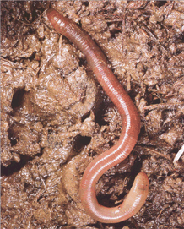
РОЗМНОЖЕННЯ
Статеве дозрівання: з 6-18 Шлюбний період: вологі, теплі літні ночі.
Кількість яєць: 20 у коконі.
Інкубаційний місяців.
період: 1-5 місяців.
СПОРІДНЕНІ ВИДИ
До родини справжніх дощових черв'яків належить близько 300 видів. Найближчими їхніми родичами є п'явки та морські багатощетинкові черв'яки.
МІСЦЯ ПРОЖИВАННЯ
Дощові черв'яки зустрічаються у всьому світі. Звичайні дощові черв'яки живуть у всій Європі та Азії, скрізь, де вони знаходять належні ґрунтові і кліматичні умови.
СПОСІБ ЖИТТЯ
Звички: одинаки; у холодні або сухі дні нерухомо лежать у землі.
Їжа: земля, що містить залишки органічних речовин, іноді дрібна падаль.
Тривалість життя: у неволі до 6 років.
РОЗМІРИ
Довжина: зазвичай до 30 см, іноді більше.

Slide 4
Травна
Видільна
Системи внутрішніх органів
Нервова
Кровоносна

Slide 5
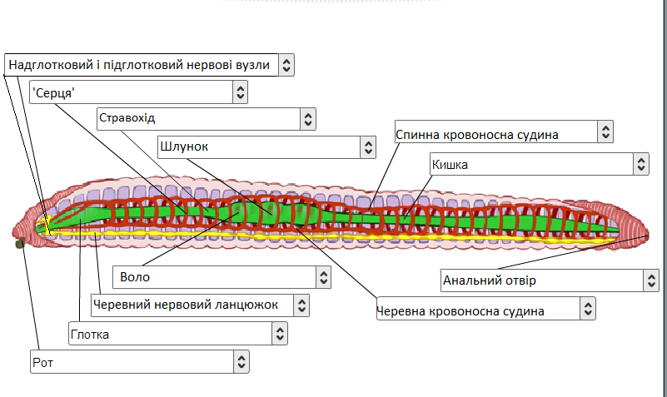
Будова

Slide 6
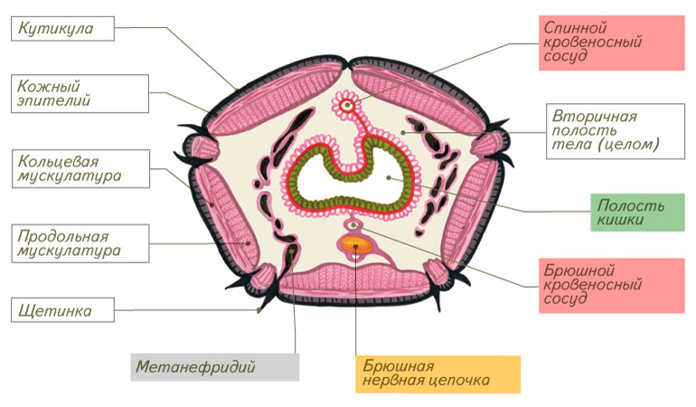
Будова
Кутикула
Спинна кровоносна судина
Шкіряний епітелій
Целом
Кільцеві
м’язи
Порожнина кишка
Поздовжні
м’язи
Черевна кровоносна судина
Щетинка
метанефридій
Черевний нервовий ланцюжок

Slide 7
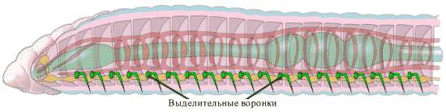
Видільна
Видільна система має вигляд довгих звивистих трубок - метанефридій, розташованих попарно в кожному сегменті.
метанефріїид

Slide 8
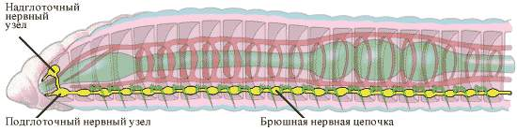
Нервова
У кільчастих червів — вузлового типу, але складніша, ніж у плоских та круглих червів. Вона представлена навкологлотковим кільцем, черевним нервовим ланцюжком та нервами, що відходять до різних органів.
Нервове кільце
Нервове кільце
Черевний нервовий ланцюжок

Slide 9
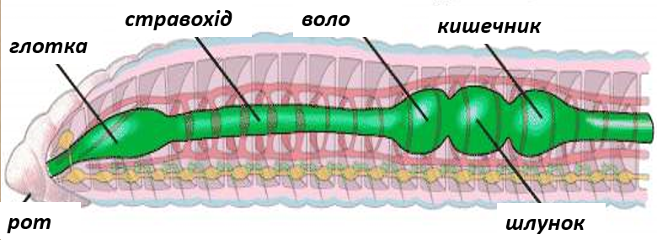
Укільчастих червів складається з ротової порожнини, глотки, стравоходу і кишечника, який закінчується анальним отвором. Перетравлювання їжі відбувається в кишечнику.
Травна
стравохід може утворювати розширення - воло,
в якому їжа певний час накопичується

Slide 10
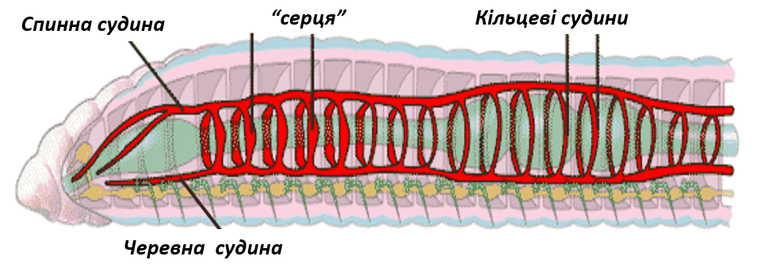
Кровоносна
Кров кільчастих червів може бути безбарвною або забарвленою у червоний чи зелений кольори,
що спричиняють дихальні пігменти
Вперше з’являється кровоносна система замкненого типу, тобто кров не виливається в порожнину тіла. Кровоносна система забезпечує транспортування поживних речовин і газів та здійснює захист.
Кровообіг - циркуляція крові - рідкої тканини внутрішнього середовища

Slide 11
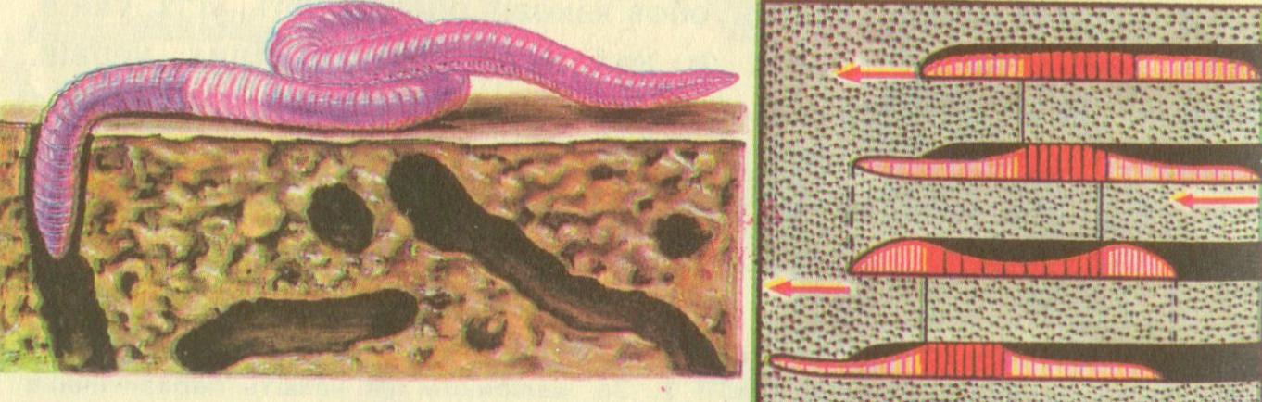
Рух
Під шкірою розміщені кільцеві м’язи, які зрослися з нею, а під ними — шар поздовжніх м’язів. Таким чином утворюється шкірно-м’язовий мішок. Кільцеві м’язи роблять тіло черв’яка тонким і довгим, а поздовжні — скорочують і потовщують його. Завдяки поперемінній роботі цих м’язів черв’як пересувається.
Шкірно-м’язовий мішок. Якщо взяти черв’яка в руки, то побачимо, що шкіра його волога, вкрита слизом. Цей слиз полегшує рух черв’яка у грунті

Slide 12
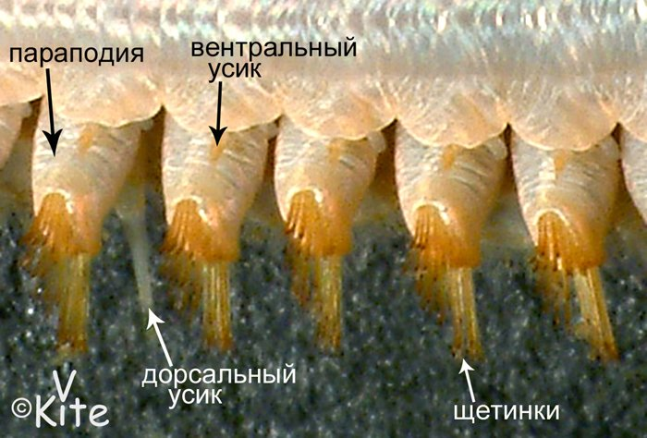
Дихальна система: дихання здійснюється через усю поверхню шкіри, багату на кровоносні судини. Спеціальні органи дихання — зябра (вирости шкіри) — мають тільки деякі морські кільчасті черви.
Параподії м'язеві вирости тіла розташовані попарно на кожному сегменті тулуба, які слугують головним чином в якості органів руху.
На кожному членику є маленькі пружні щетинки. Їх майже не видно, та коли провести пальцями від заднього кінця тіла дощового черв’яка до переднього, то відразу відчуємо їх. Цими щетинками під час руху черв’як чіпляється за нерівностіна грунті.
Параподія
Черевний вусик
Спинний вусик
Щетинки

Slide 13
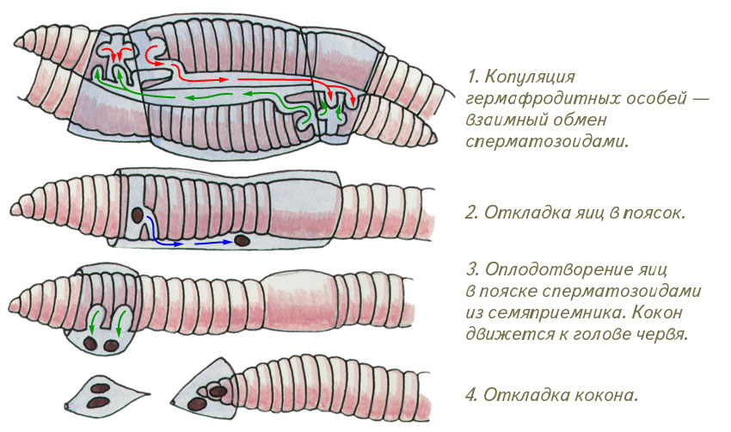
Розмноження
багатьом видам притаманне
й вегетативне розмноження
є як роздільностатеві, так і гермафродити
запліднення може бути як зовнішнім, так і внутрішнім
1 – копуляція гермафродитних особин – взаємообмін сперматозоїдами
2 – відкладання яєць у поясок
3 – запліднення яєць у пояску сперматозоїдами із сім'яприйомника;
кокон рухається до голови черв'яка
4 – відкладання кокону

Slide 14
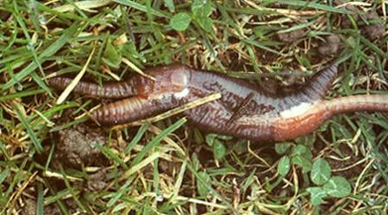
ЯК РОЗМНОЖУЮТЬСЯ ДОЩОВІ ЧЕРВ'ЯКИ
Парування: дощові черв'яки - гермафродити. Вони знаходять одне одного за запахом й, сполучені слизовою оболонкою, обмінюються сперматозоїдами на поверхні землі.
Поява слизової оболонки: слиз виділяється з поясочка - світлої, потовщеної частини на передньому кінці тіла, куди відкриваються численні залози. Із слизу, що виділяється, утворюється слизова оболонка.
Запліднення: слизова оболонка пересувається по тілу й збирає яйцеклітини і сперматозоїди.
Слизова оболонка: через голову зісковзує з тіла черв'яка.
Кокон: слизовий контейнер, що містить до 20 яєць, закривається і утворює кокон, який в змозі витримати навіть екстремально несприятливі умови. Найчастіше з нього вилуплюється тільки один дощовий черв'як.

Slide 15
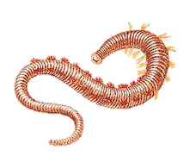
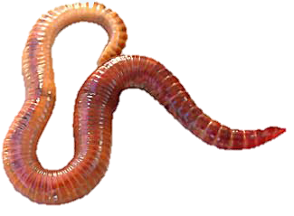
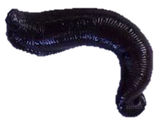
Кільчасті черви
Малощетинкові черви
Багатощетинкові
черви
П’явки

Slide 16
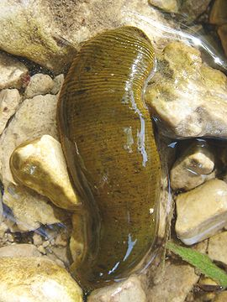
П’явки
П'явки — клас безхребетних тварин типу Кільчасті черви. Мають тіло завдовжки до приблизно 20 см, воно поділяється на 34 сегменти. Існують прісноводні, морські та сухопутні, де формуються яйця, та, як і більшість кільчастих червів, п'явки — гермафродити. Рухаються пявки за допомогою присосок
В Україні — понад 25 видів, у тому числі: європейська медична п'явка‎ довжиною 80 — 120 мм, а також її родич, поширені у прісних водах, переважно у стоячих водоймах. П'явки, що належать до цих видів, живлятьсякров'ю хребетних тварин (земноводних і великих ссавців, зокрема людини).

Slide 17
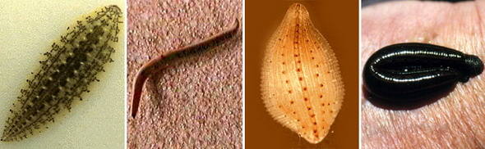
Різноманітність
тричастинна п'явка
равликова п'явка
велика псевдокінська п'явка
медична п'явка

Slide 18
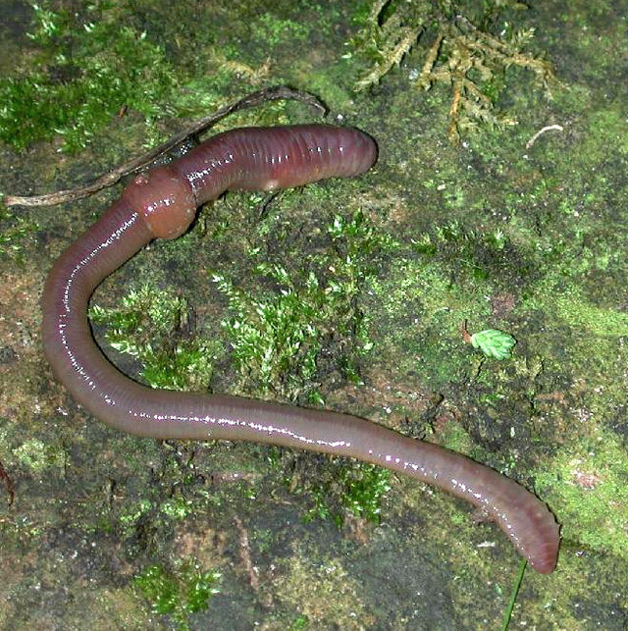
Малощетинкові
Представники цього класу, який налічує понад 5000 видів, поширені у ґрунті та прісних водоймах. Деякі з них трапляються уморях на різних глибинах (до 5000 м). Від багатощетинкових червів малощетинкові відрізняються відсутністю параподій. Пересуваючись вони звичайно, скорочуючи почергово шари кільцевих та поздовжніх м'язів. Представники цього класу —гермафродити, для яких характерний прямий розвиток.
Серед малощетинкових є карлики, довжина тіла яких дорівнює декільком міліметрам, але трапляються і справжні гіганти. Так, довжина австралійського земляного черв'яка, який зовні нагадує велику змію, може сягати 2,5—3 м.

Slide 19
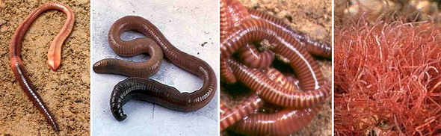
Різноманітність
апоректода довга
дощовий черв'як
ейсенія
трубочник

Slide 20
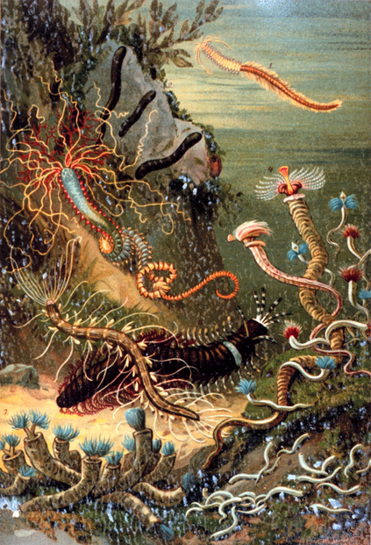
Багатощетинкові
Ці черви живуть переважно в солоній воді. Серед них є сухопутні та паразитичні види. Деякі багатощетинкові ширяють у товщі води, інші рухаються по дну, будують тимчасові хатинки або риють нірки в ґрунті. Їх тіло членисте, вкрите щетинками, з боків від кожного сегмента відходять органи пересування — параподії.

Slide 21
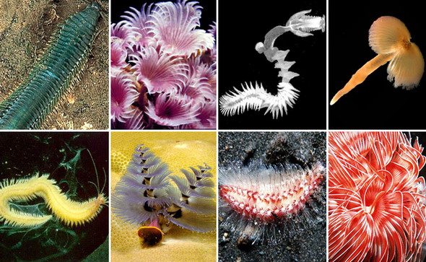
Різноманітність
нереїс зелений
хетоптерус різноногий
міксікола лійковидна
біспіра коричнева
платинереїс Дюмеріля
хлойя
спіробрахус гігантський
протула чудова

Slide 22
Значення
Багато із багатощетинкових червів служать основною їжею риб, у зв'яз­ку з чим велике значення мають у кругообігу речовин у природі. Наприклад, один з видів кільчастих червів — нереїда, що живе в Азовському морі, являється основним кормом промислових риб.
Беруть участь у біологічному очищенні води
Дощові черви живляться рослинними рештками, що знаходяться в ґрунті, який пропускають через кишки, залишаючи на поверхні купки екскрементів, до складу яких входить ґрунт. Цим вони сприяють перемішуванню і розпушуванню ґрунту, а також збагаченню його на органічні речовини, поліпшенню водного і газового балан­су ґрунту. Ще Ч. Дарвін відмічав корисний вплив кільчас­тих червів на родючість ґрунту.
Багатощетинковий черв'як, якого туземці Полінезії назвали «палоло», використовується ними в їжу.

Slide 23
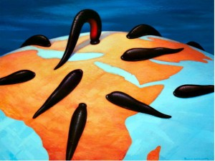
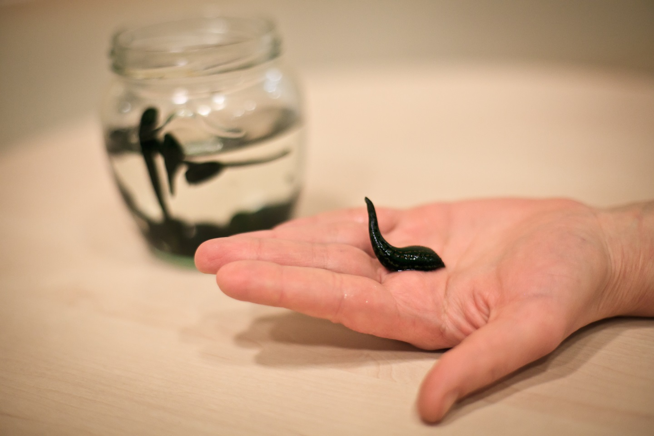
Гірудотерапія-лікування п'явками
за спеціальними схемами;
висмоктуючи кров,
вони зменшують набряк,
гірудин розблоковує мікрокапіляри і покращує кровопостачання,
інші ферменти знімають запальний процес
Гірудотерапія

Slide 24
Чи знаєте ви що…
Якщо звичайний дощовий черв'як втратить кінець тіла, у нього найчастіше виростає новий. Проте ніколи з двох частин не з'явиться два дощових черв'яки. Звичайний дощовий черв'як, якого розрізають навпіл, гине.
Викопні черв'яки, що нагадують сучасних дощових черв'яків, були знайдені в геологічних шарах віком приблизно 600 мільйонів років.
На підставі зважування відходів звичайних дощових черв'яків на площі 1 м2 протягом року можна зробити висновок, що дощовий черв'як виносить за цей час на поверхню землі 6 кг екскрементів.
У 1982 році в Англії був знайдений дощовий черв'як завдовжки 1,5 м. Проте він значно менший, ніж австралійські й південноамериканські види (їх довжина складає 3 м).

